Slide 1
Разработка программного обеспечения для 3D-принтера с системой многоматериальной печати
231-324 Шарафутдинов Никита Борисович
241-29 Аплеухин Артем Вадимович 241-351 Ищук Станислав Евгеньевич 241-291 Митяев Сергей Витальевич 241-336 Моисеев Никита Павлович 241-327 Саушкин Владимир Сергеевич 241-291 Тарасов Сергей Павлович 241-291 Терентьев Максим Сергеевич 241-336 Ткаченко Константин Михайлович 241-291 Федосенко Дмитрий Сергеевич 241-291 Шахмин Никита Эдуардович 241-291 Яковлев Кирилл Александрович 241-351 Яруллин Арслан Фердинандович
241-291 Батаков Александр Анатольевич
241-326 Набиуллин Артур Фанилевич
Руководитель проекта: Стрижеус Валерий
Александрович
231-327 Артамонов Денис Артурович 221-223 Бережная Александра Максимовна 231-721 Глазнев Павел Андреевич 221-323 Захаров Андрей Сергеевич 221-327 Лазарев Артём Романович 231-223 Лукашов Алексей Олегович 231-323 Ооржак Дандар Шораанович 231-327 Потанин Юрий Алексеевич 221-223 Рогозина Алена Андреевна 211-722 Трондин Георгий Андреевич 231-325 Шамов Гаджикурбан Саидович
Заказчик: ООО Синкам

Slide 2
Актуальность
Новые возможности: Многоматериальная печать открывает новые возможности для создания более сложных и функциональных 3D-моделей.
Разнообразие цветов: Разнообразие цветов позволяет создавать более привлекательные и реалистичные модели.
Различные свойства: Использование различных типов пластика позволяет создавать модели с различными механическими свойствами (например, гибкость, прочность, термостойкость).

Slide 3
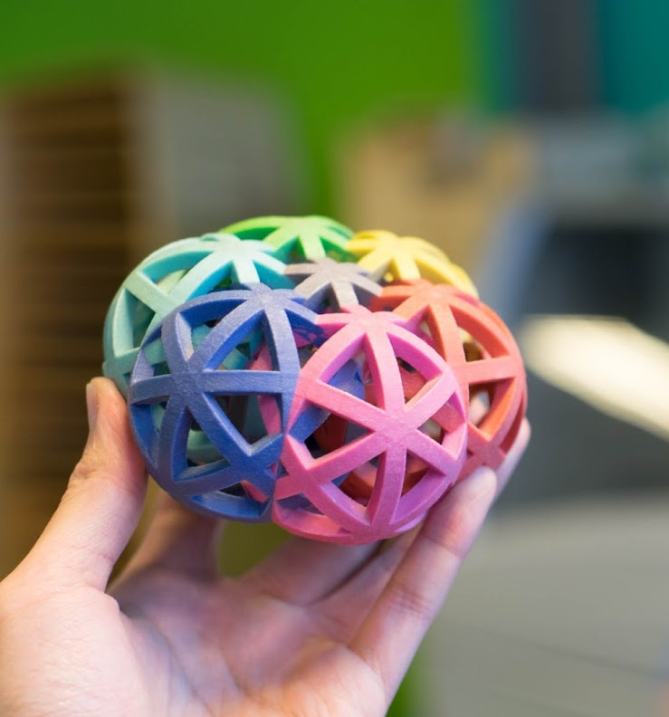
Проблематика
Одним из наиболее перспективных направлений 3D-печати является многоматериальная, позволяющая создавать модели из различных цветов и материалов, придавая им уникальные свойства и расширяя их функциональные возможности. Так как большинство существующих решений ограничены в плане выбора материалов, сложности конструкций и гибкости управления процессом печати, существует потребности в разработке стабильного и удобного программного обеспечения, позволявшего бы пользователям 3D-принтеров работать с многоматериальными моделями более эффективно. Наш проект направлен на преодоление этих ограничений и создание ПО, поддерживающего многоматериальную печать, в том числе с изменением цвета и подачей различных материалов.

Slide 4
Цели и задачи
Задачи:
Исследовать существующие решения для многоматериальной печати.
Разработать алгоритмы управления системой смены материала.
Реализовать поддержку различных материалов и их параметров (температура, скорость подачи и т.д.).
Обеспечить совместимость с популярными форматами 3D-моделей (STL, OBJ, STP).
Создать интуитивно понятный интерфейс для пользователей.
Протестировать ПО на реальном оборудовании и оптимизировать его работу.
Цель:
Создание системы быстрой смены материала во время 3D печати
Создание программного обеспечения для управления 3D-принтером с системой многоматериальной печати, обеспечивающего высокую точность, гибкость и удобство использования.

Slide 5
Структура работы в проекте
Разработчики
Программисты
Сборщики

Slide 6

Взаимодействие с заказчиком
Коммуникацию с заказчиком осуществляет руководитель проекта. На данный момент заказчик доволен результатами проекта.

Slide 7
Дорожная карта проекта
Распределение задач
Разработка 3D-прототипа
Начало создания ПО
Создание 3D-модели
Подготовка презентации и документации к 1 аттестации
Изготовление составляющих 3D-модели
Сборка мини-установки на принтере
Завершение создания ПО
Подготовка презентации и документации ко 2 аттестации
Тестирование и отладка мини-установки и ПО
Создание интерфейса для пользователей
Подготовка к итоговой аттестации
Мы здесь
Мы здесь

Slide 8
Планируемый продуктовый результат
Создание программного обеспечения, которое расширит возможности 3D-принтеров с многоматериальной печатью.
Создание мини установки, обеспечивающей многоматериальную печать.
Создание интуитивно понятного интерфейса для пользователей

Slide 9
Готово на данный момент
Подготовлено программное обеспечение для 3D принтера, уставлена прошивка klipper
Подготовлены электроника и механика для работы принтера в режиме многоматериальной печати
Протестированы и подготовлены к дальнейшему использованию конфиги и макросы для смены пластика
Разработана 3D модель системы для смены материала
Подготовлена электроника и прошивка для этой системы

Slide 10
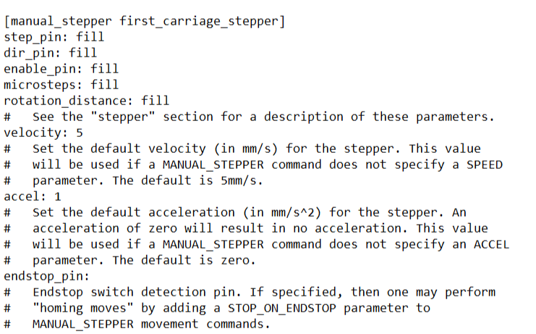
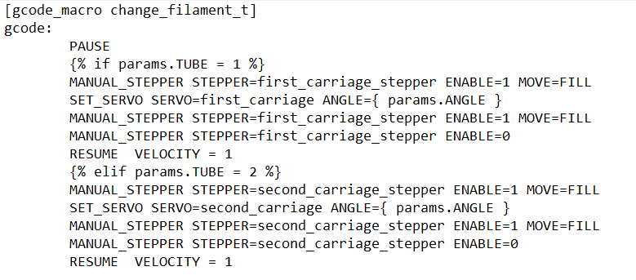
Готово на данный момент
Фрагменты кодов

Slide 11
Отзыв заказчика
Проект достигнул поставленных целей и задач, была подготовлена 3д модель, собран прототип и написан программный код. Решение, реализованное в проекте, позволит разнообразить вариативность выполнения изделий как с дизайнерской стороны, так и в сочетании свойств различных материалов.
- Шипилов Павел Алексеевич, менеджер по проектам ООО СИНКАМ

Slide 12
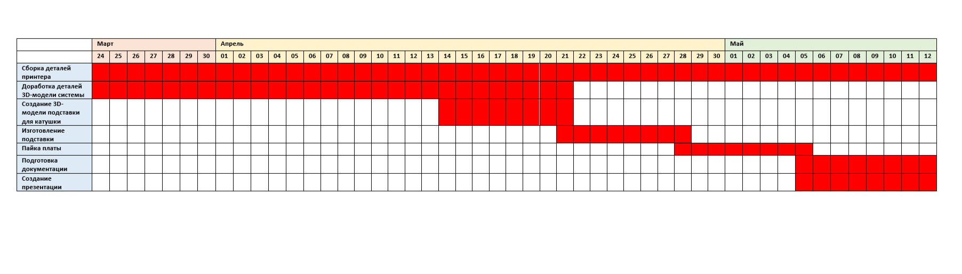
Диаграмма Ганта

Slide 13
Спасибо за внимание

